Slide 1
Государственное бюджетное общеобразовательное учреждение Самарской области основная общеобразовательная школа №6 имени Героя Советского Союза А.В.Новикова города Новокуйбышевска городского округа Новокуйбышевск Самарской области структурное подразделение «Детский сад «Ежик» Финансовое воспитание ребенка- копилка знаний для всей семьи

Slide 2
Финансовая грамотность – это особое качество человека, которое формируется с самого малого возраста и показывает умение самостоятельно зарабатывать деньги и грамотно ими управлять.
Финансовая грамотность – это особое качество человека, которое формируется с самого малого возраста и показывает умение самостоятельно зарабатывать деньги и грамотно ими управлять.

Slide 3
Актуальность Современная жизнь диктует свои стандарты: в условиях рыночной экономики человеку в любом возрасте, чтобы быть успешным, необходимо быть финансово грамотным. Поэтому обучение основам экономических знаний необходимо начинать уже в детском саду, ведь представления о деньгах и их применении начинают формироваться в дошкольном возрасте.

Slide 4
Цель: сформировать у детей дошкольного возраста представления о деньгах и их истории. Задачи: научить детей правильному отношению к деньгам, способам их зарабатывания; вовлечь родителей в процесс освоения финансовой грамотности детьми.

Slide 5
Методы и приемы работы с детьми по финансовой грамотности
Методы и приемы работы с детьми по финансовой грамотности
интеллектуальные игры и развлечения
сюжетно-ролевые, дидактические, настольные игры
сюжетно-ролевые, дидактические, настольные игры
тематические занятия
тематические занятия
беседы
беседы
чтение стихов, сказок, пословиц, поговорок
чтение стихов, сказок, пословиц, поговорок

Slide 6
Взаимодействие с семьей
Взаимодействие с семьей
анкетирование
анкетирование
консультации
консультации
родительские собрания
родительские собрания
создание и обогащение развивающей среды
создание и обогащение развивающей среды

Slide 7
Для работы с дошкольниками по формированию финансовой грамотности я предлагаю комплект из пяти лепбуков, с помощью которых без труда можно ответить на вопросы:

Slide 8
1 лепбук: «Что такое деньги и откуда они взялись», как и где их печатают, карточки с изображением монет, пословицы и поговорки

Slide 9
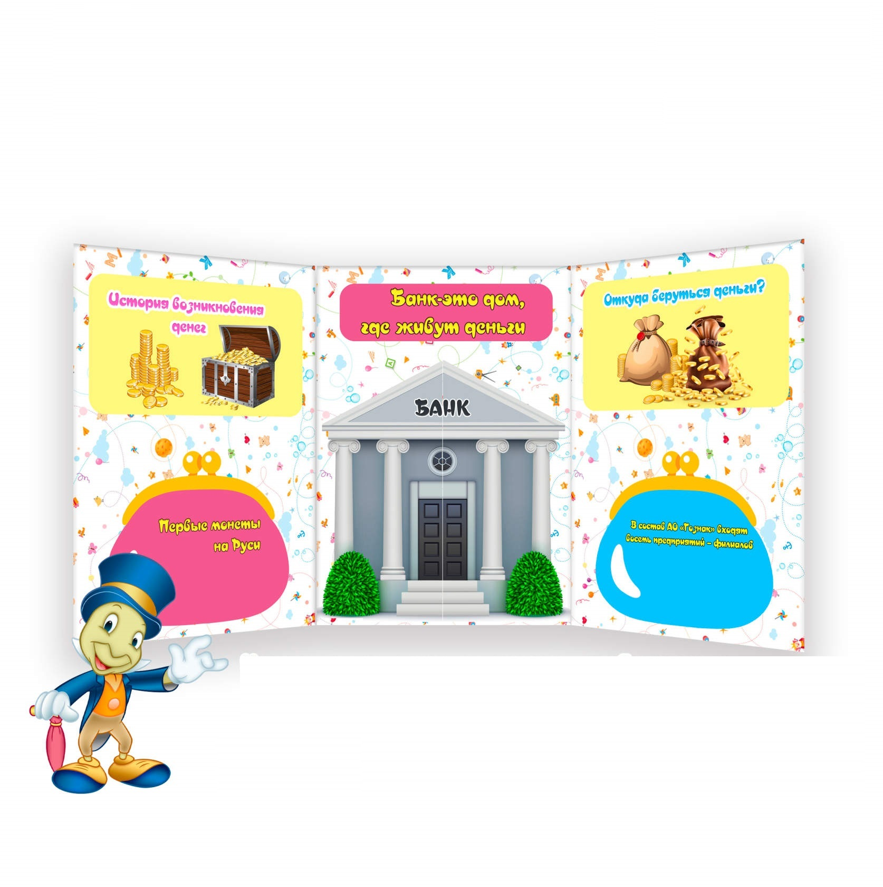

Slide 10
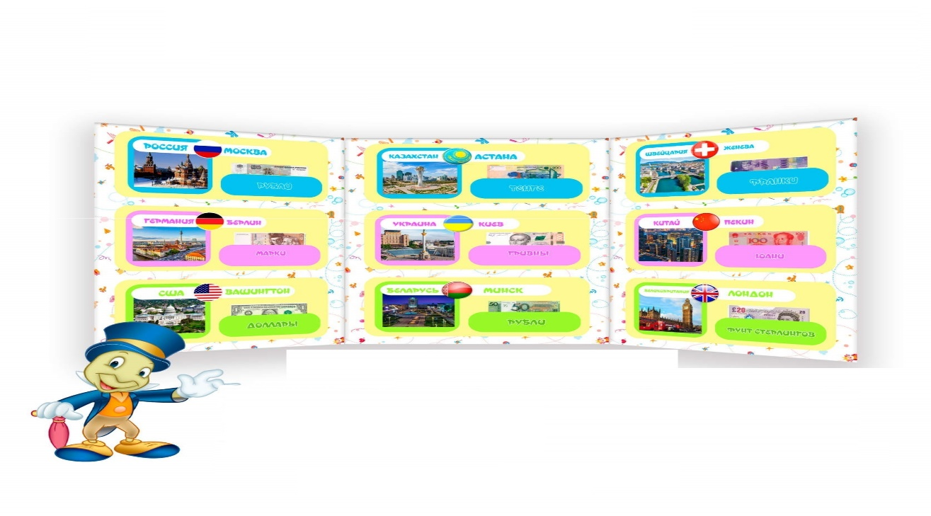
2 лепбук: «Деньги разных стран мира».
Какие деньги в Казахстане, Германии, Англии, Китае и других странах мира. Что такое ЕВРО.

Slide 12
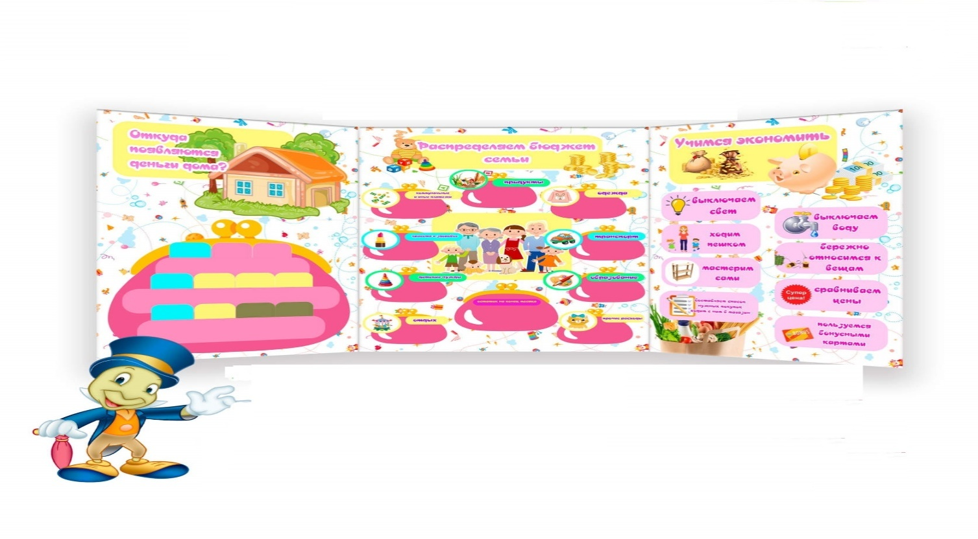
3 лепбук «Бюджет семьи»: откуда берутся деньги, из чего и как формируется семейный бюджет, как его распределить и на чем можно сэкономить.

Slide 14
4 лепбук: «Коллекция денежных знаков»: монеты времён СССР, купюры других стран

Slide 15
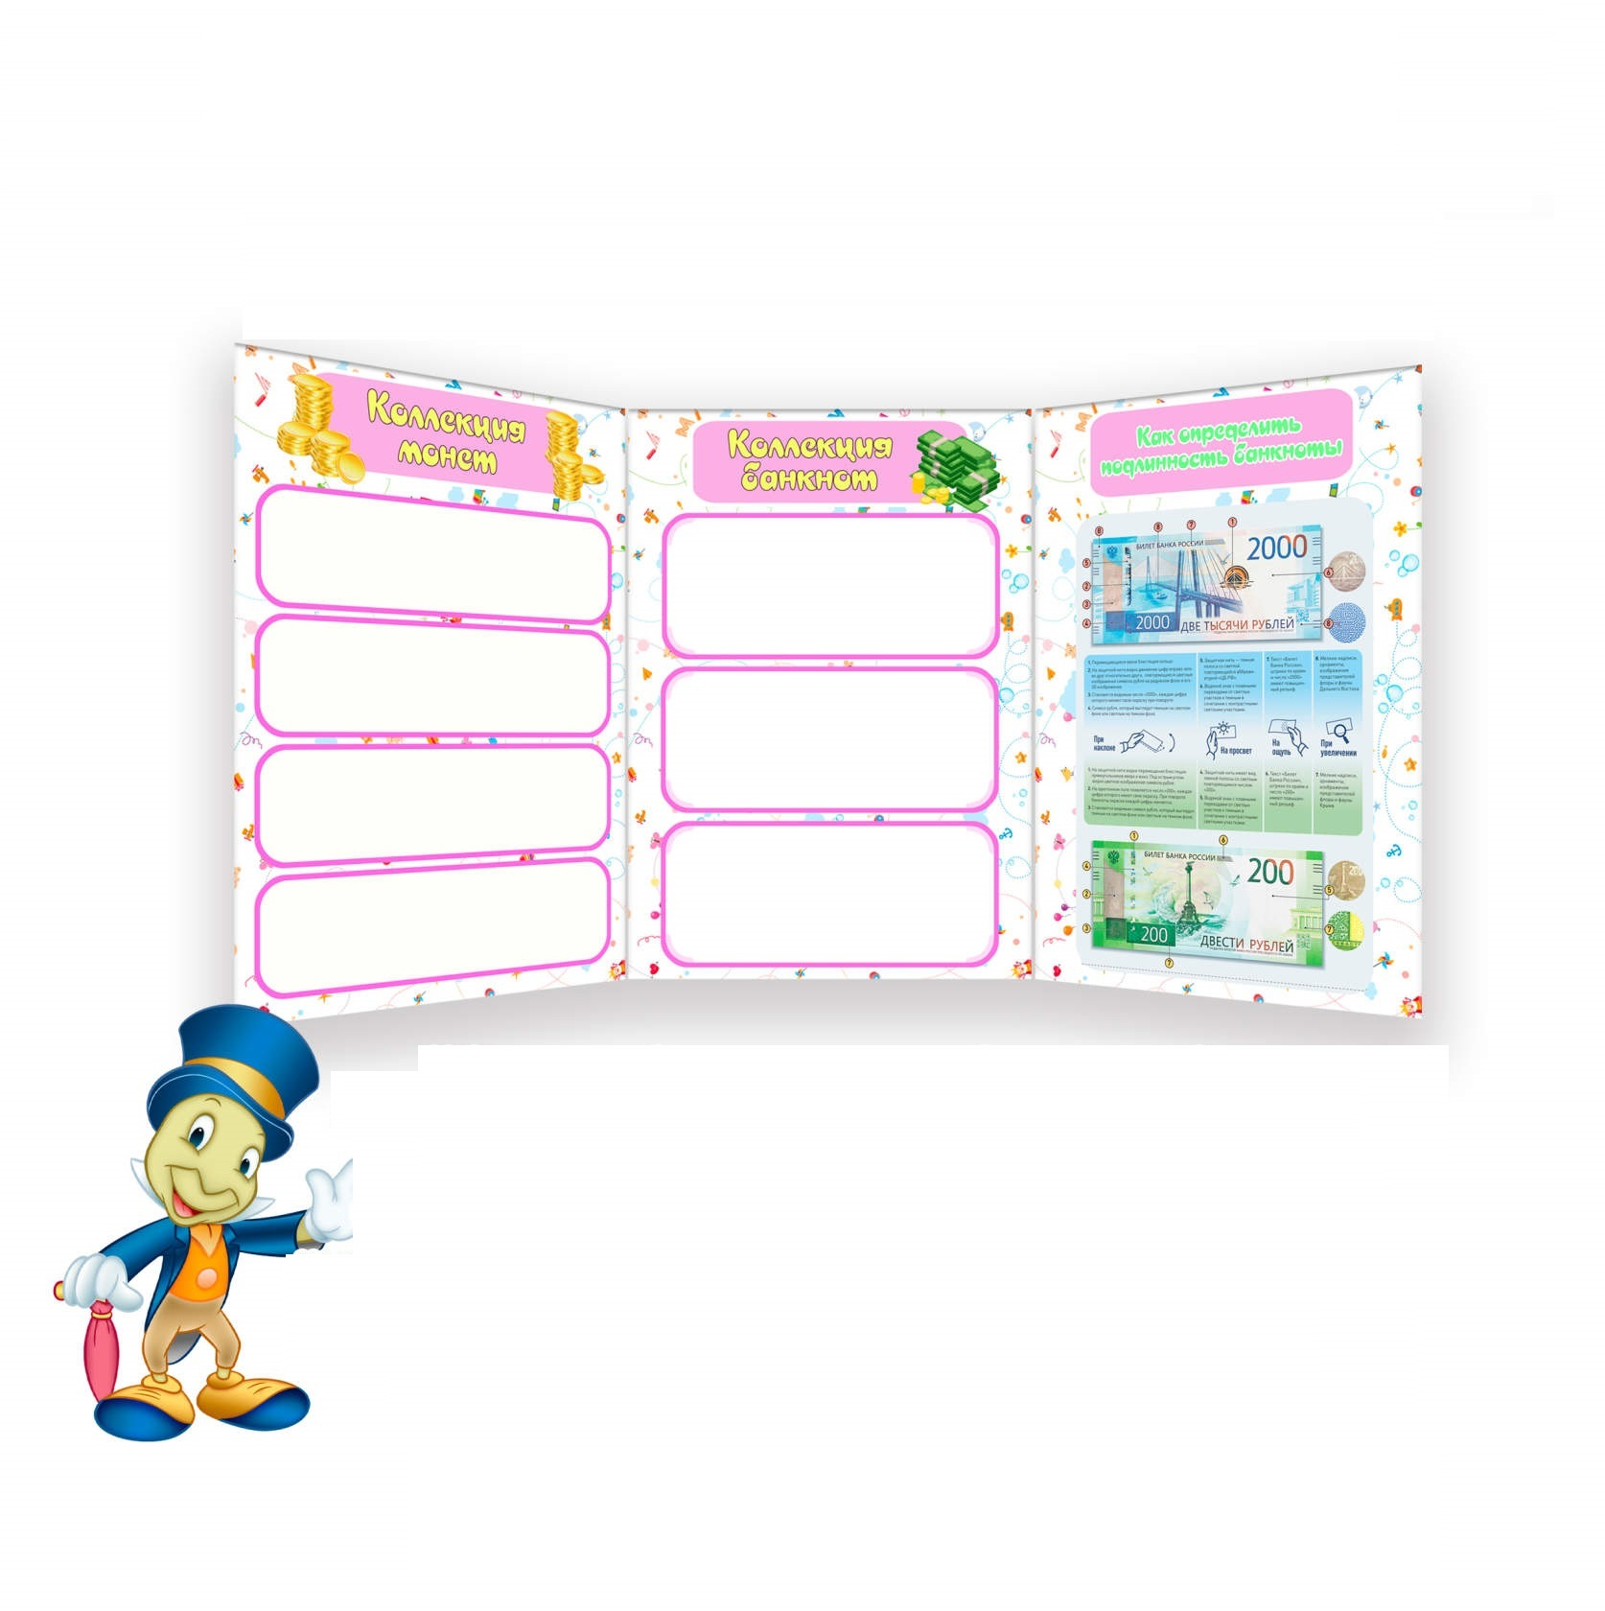

Slide 16
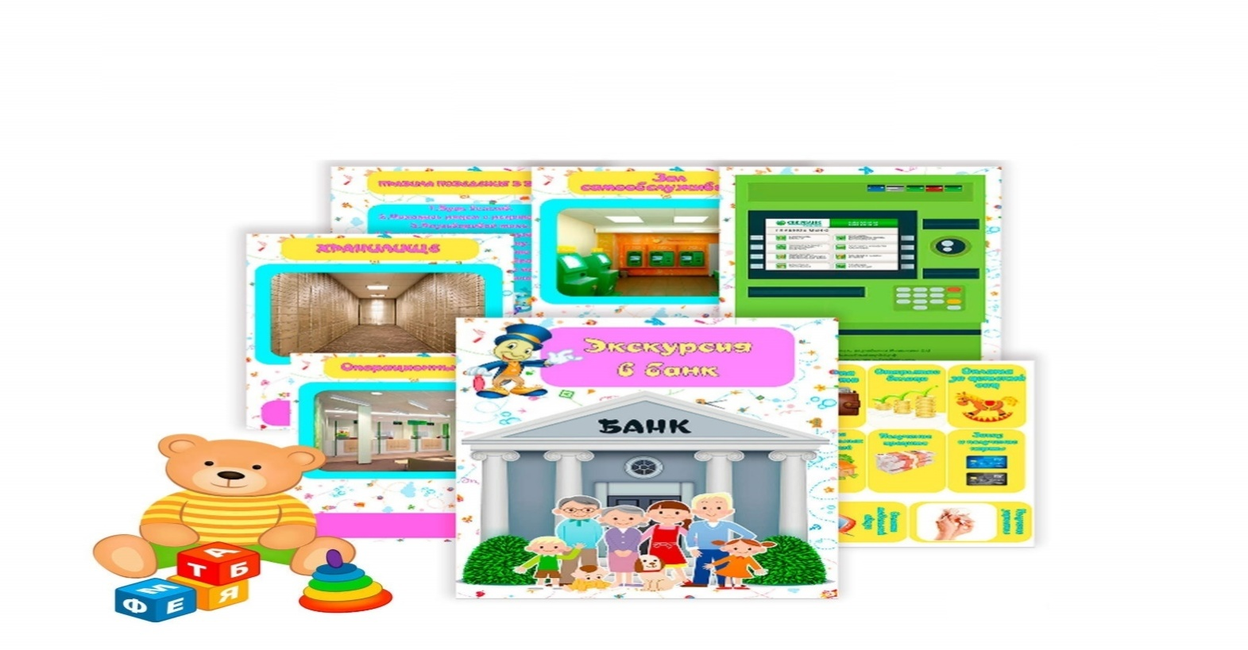
5 лепбук: «Экскурсия в банк»: правила поведения в банке, как оплачивать квитанции, как работает QR- считыватель

Slide 17
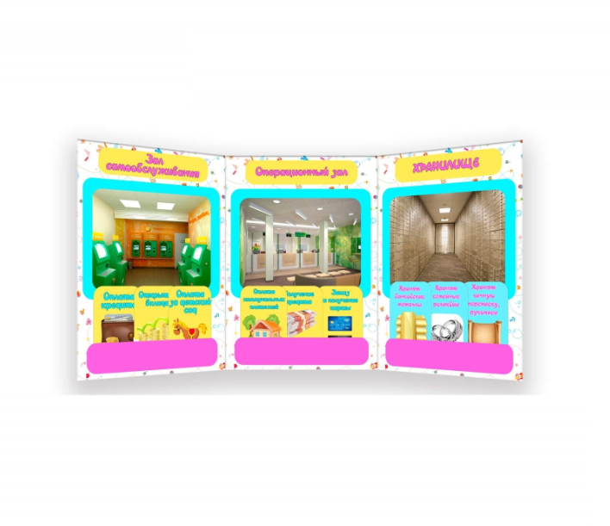

Slide 18
Планируемые результаты-дети должны понять, что…
Планируемые результаты-дети должны понять, что…
1. Деньги не появляются сами собой, а зарабатываются.
2. Сначала зарабатываем – потом тратим: соответственно, чем больше зарабатываешь и разумнее тратишь, тем больше можешь купить.
3. Стоимость товара зависит от его качества, нужности и от того, насколько сложно его произвести .
4. Деньги любят счет (дети должны уметь считать деньги, например, сдачу в магазине, деньги, которые они могут потратить в магазине).
5. Финансы нужно планировать (приучаем вести учет доходов и расходов в краткосрочном периоде).
6. Твои деньги бывают объектом чужого интереса (дети должны знать элементарные правила финансовой безопасности).
7. Не все продается и покупается (дети должны понимать, что главные ценности – жизнь, отношения, радость близких людей – за деньги не купишь).
8. Финансы – это интересно и увлекательно.
1. Деньги не появляются сами собой, а зарабатываются.
2. Сначала зарабатываем – потом тратим: соответственно, чем больше зарабатываешь и разумнее тратишь, тем больше можешь купить.
3. Стоимость товара зависит от его качества, нужности и от того, насколько сложно его произвести .
4. Деньги любят счет (дети должны уметь считать деньги, например, сдачу в магазине, деньги, которые они могут потратить в магазине).
5. Финансы нужно планировать (приучаем вести учет доходов и расходов в краткосрочном периоде).
6. Твои деньги бывают объектом чужого интереса (дети должны знать элементарные правила финансовой безопасности).
7. Не все продается и покупается (дети должны понимать, что главные ценности – жизнь, отношения, радость близких людей – за деньги не купишь).
8. Финансы – это интересно и увлекательно.

Slide 19
Список литературы:
Список литературы:
1.Антонова Ю. Обсуждаем и играем: креативные задания для детей по финансовой грамотности. – М.: ВИТА-ПРЕСС, 2017. – 56с.
2.Ульева Е. Откуда берутся деньги? энциклопедия для малышей в сказках. Ростов н/Д: Феникс, 2018. – 45с.
3. Шорыгина Т.А. Беседы об экономике: методические рекомендации. – М.:ТЦ Сфера, 2017. – 96с.
4. https://www.fingram39.ru
5. https://infourok.ru/programma-finansovaya-gramotnost-dlya-detey-let-3944208.html
1.Антонова Ю. Обсуждаем и играем: креативные задания для детей по финансовой грамотности. – М.: ВИТА-ПРЕСС, 2017.
2.Ульева Е. Откуда берутся деньги? энциклопедия для малышей в сказках. Ростов н/Д: Феникс, 2018. – 45с.
3. Шорыгина Т.А. Беседы об экономике: методические рекомендации. – М.:ТЦ Сфера, 2017. – 96с.
4. https://www.fingram39.ru
5. https://infourok.ru/programma-finansovaya-gramotnost-dlya-detey-let-3944208.html

Slide 20
Спасибо за внимание

